Slide 1
FLEX
20609 김유민
20614 유준상(팀장)
20615 이영훈

Slide 2
목차
앱 소개
역할
시연
느낀 점

Slide 3

앱 소개
앱 이름 : FLEX
목적 : 가계부
기능 : 로그인, 수입/지출내역 보기, 수입/지출내역 추가

Slide 4
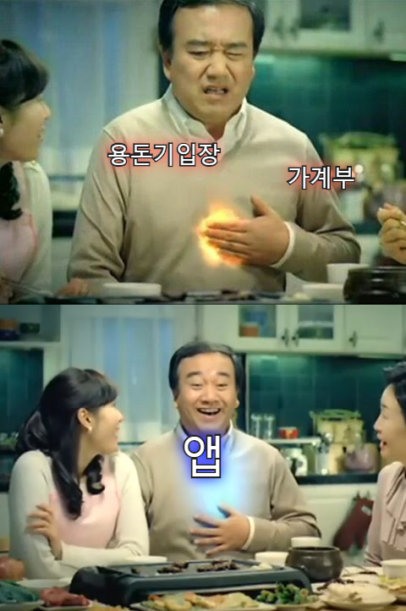
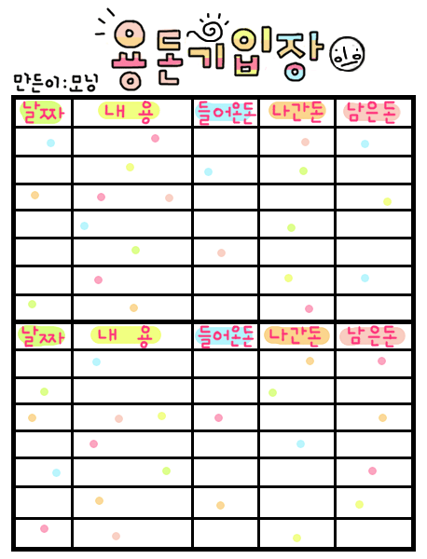
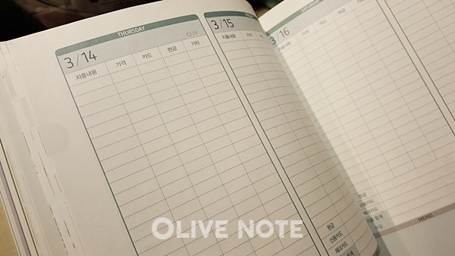
앱 소개 – 기획 의도
Notes:
고등학생이면 돈이 많이 필요할 때인데 돈을 효율적으로 쓰려고 용돈기입장이나 가계부를 쓰려고 하니 종이로 되어서 불편했습니다.
그래서 종이보다 사용하기 편한 앱으로 가계부를 만들어서
좀더 편하게 돈을 효율적으로 쓰자고 하여 이 앱을 기획하게 되었습니다.

Slide 5
역할
유준상, 김유민: 공통부분
유준상: 문자로 수입/지출 추가하는 부분
김유민: 수입/지출 시간순으로 보는 부분

Slide 6
시연미

Slide 7

느낀점
김유민: 프로젝트를 할 시간이 짧아서 팀원들을 많이 도와주지 못한점이 많이 아쉬웠습니다.
유준상: 이번 프로젝트는 외부 라이브러리를 이용해 만들어서 재미있었습니다. 다음에도 외부 라이브러리를 현명하게 써서 만들어야 겠다고 생각합니다.

Slide 8
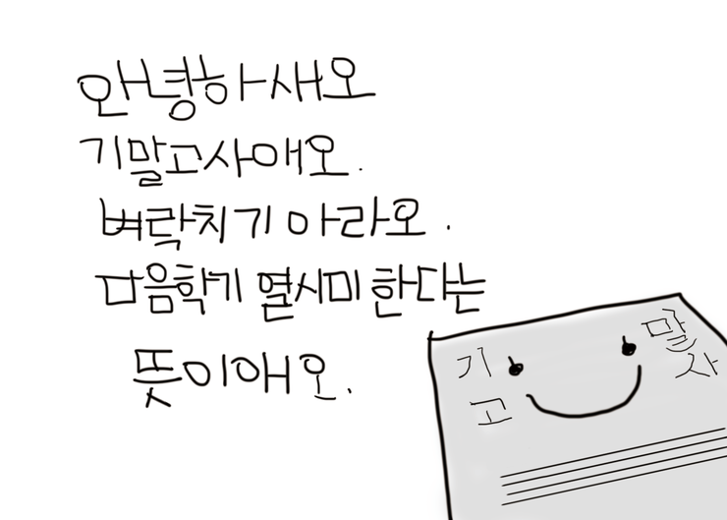
감사합니다

